Slide 1


Slide 2

로그인 후 이용하실 수 있습니다.
ID
이메일 또는 아이디
PW
비밀번호
Log in
간편 로그인
Google
Naver
아이디/비밀번호 찾기 | 회원가입

Slide 3
회원가입을 진행합니다.
ID
이메일 또는 아이디
PW
비밀번호
Sign Up
간편 회원가입
Google
Naver

Slide 4

회원님에 대해 더 알려주세요!
생년월일
0000-00-00
닉네임
인스타
업로드
관심사를 체크해주세요 (2개 이상)
축구 영화
뉴스 연예
회원구분
단체 개인
완료

Slide 5



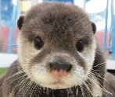


Calendar
Feed
《 〈
2020년 1월
〉 》
SSAFY
일 | 월 | 화 | 수 | 목 | 금 | 토
29 | 30 | 31 | 1 | 2 | 3 | 4
5 | 6 · Conference | 7 | 8 · 알고리즘 +3건 | 9 | 10 | 11
12 | 13 | 14 | 15 · 알고리즘 | 16 | 17 | 18
19 | 20 | 21 | 22 · 알고리즘 | 23 | 24 | 25
26 | 27 | 28 | 29 · 알고리즘 | 30 | 31 | 1
7
이달 일정
239
팔로워
237
팔로잉
안녕하세요 싸피인이에요
ssafy@gmail.com
ssafy
프로필편집
유럽 여행
유럽 여행
할 일
〈
스키장
필터
〈

Slide 6
Calendar
Feed
《 〈
2020년 1월
〉 》
SSAFY
일 | 월 | 화 | 수 | 목 | 금 | 토
29 | 30 | 31 | 1 | 2 | 3 | 4
5 | 6 · Conference | 7 | 8 · 알고리즘 +3건 | 9 | 10 | 11
12 | 13 | 14 | 15 · 알고리즘 | 16 | 17 | 18
19 | 20 | 21 | 22 · 알고리즘 | 23 | 24 | 25
26 | 27 | 28 | 29 · 알고리즘 | 30 | 31 | 1
7
이달 일정
239
팔로워
237
팔로잉
Job Fair
안녕하세요 싸피인이에요
할 일
〉
1월 21일(화) · 유럽 여행
1월 22일(수) · 알고리즘
1월 27일(화) · 스키장
유럽 여행
필터
〉
Conference
유럽 여행
Vacation
Study
Hobby

Slide 7
Calendar
Feed
《 〈
2020년 1월
〉 》
일정 검색
SSAFY
일 | 월 | 화 | 수 | 목 | 금 | 토
29 | 30 | 31 | 1 | 2 | 3 | 4
5 | 6 · Conference | 7 | 8 · 알고리즘 +3건 | 9 | 10 | 11
12 | 13 | 14 | 15 · 알고리즘 | 16 | 17 | 18
19 | 20 | 21 | 22 · 알고리즘 | 23 | 24 | 25
26 | 27 | 28 | 29 · 알고리즘 | 30 | 31 | 1
7
이달 일정
239
팔로워
237
팔로잉
Job Fair
안녕하세요 싸피인이에요
할 일
〉
1월 21일(화) · 유럽 여행
1월 22일(수) · 알고리즘
1월 27일(화) · 스키장
유럽 여행
필터
〉
Conference
유럽 여행
Vacation
Study
Hobby

Slide 8
Calendar
Feed
《 〈
2020년 1월
〉 》
일정 검색
SSAFY
일 | 월 | 화 | 수 | 목 | 금 | 토
29 | 30 | 31 | 1 | 2 | 3 | 4
5 | 6 · Conference | 7 | 8 · 알고리즘 +3건 | 9 | 10 | 11
12 | 13 | 14 | 15 · 알고리즘 | 16 | 17 | 18
19 | 20 | 21 | 22 · 알고리즘 | 23 | 24 | 25
26 | 27 | 28 | 29 · 알고리즘 | 30 | 31 | 1
7
이달 일정
239
팔로워
237
팔로잉
Job Fair
안녕하세요 싸피인이에요
할 일
〉
1월 27일(화) · 스키장
1월 28일(수) · 스키장
1월 29일(수) · 알고리즘
유럽 여행
필터
〉
Conference
유럽 여행
Vacation
Study
Hobby
스키장

Slide 9
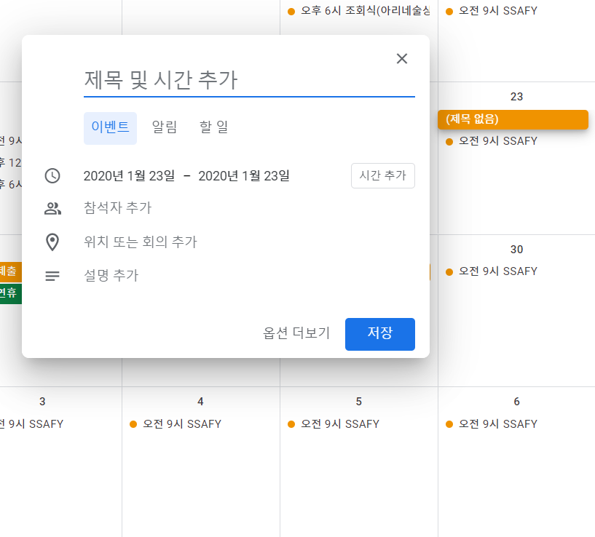
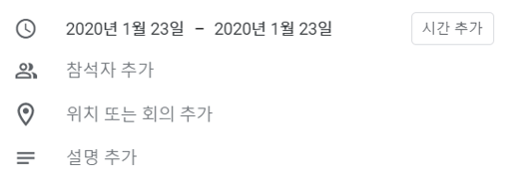
Calendar
Feed
《 〈
2020년 1월
〉 》
일정 검색
SSAFY
일 | 월 | 화 | 수 | 목 | 금 | 토
29 | 30 | 31 | 1 | 2 | 3 | 4
5 | 6 · Conference | 7 | 8 · 알고리즘 +3건 | 9 | 10 | 11
12 | 13 | 14 | 15 · 알고리즘 | 16 | 17 | 18
19 | 20 | 21 | 22 · 알고리즘 | 23 | 24 | 25
26 | 27 | 28 | 29 · 알고리즘 | 30 | 31 | 1
7
이달 일정
239
팔로워
237
팔로잉
Job Fair
안녕하세요 싸피인이에요
할 일
〉
1월 27일(화) · 스키장
1월 28일(수) · 스키장
1월 29일(수) · 알고리즘
유럽 여행
일정 입력
필터
〉
〈
필터
유럽 여행
(제목 없음)
Conference
Vacation
Study
참석
저장
Hobby
스키장

Slide 10
Calendar
Feed
《 〈
2020년 1월
〉 》
일정 검색
SSAFY
일 | 월 | 화 | 수 | 목 | 금 | 토
29 | 30 | 31 | 1 | 2 | 3 | 4
5 | 6 · Conference | 7 | 8 · 알고리즘 +3건 | 9 | 10 | 11
12 | 13 | 14 | 15 · 알고리즘 | 16 | 17 | 18
19 | 20 | 21 | 22 · 알고리즘 | 23 | 24 | 25
26 | 27 | 28 | 29 · 알고리즘 | 30 | 31 | 1
7
이달 일정
239
팔로워
237
팔로잉
Job Fair
안녕하세요 싸피인이에요
할 일
〉
1월 27일(화) · 스키장
1월 28일(수) · 스키장
1월 29일(수) · 알고리즘
유럽 여행
3조 회식
필터
〉
필터
Conference
Vacation
Study
Hobby
(새 필터 생성)
〉
유럽 여행
3조 회식
Conference
Vacation
Study
참석
저장
Hobby
스키장

Slide 11
Calendar
Feed
《 〈
2020년 1월
〉 》
일정 검색
SSAFY
일 | 월 | 화 | 수 | 목 | 금 | 토
29 | 30 | 31 | 1 | 2 | 3 | 4
5 | 6 · Conference | 7 | 8 · 알고리즘 +3건 | 9 | 10 | 11
12 | 13 | 14 | 15 · 알고리즘 | 16 | 17 | 18
19 | 20 | 21 | 22 · 알고리즘 | 23 · 3조 회식 | 24 | 25
26 | 27 | 28 | 29 · 알고리즘 | 30 | 31 | 1
7
이달 일정
239
팔로워
237
팔로잉
Job Fair
안녕하세요 싸피인이에요
할 일
〉
1월 27일(화) · 스키장
1월 28일(수) · 스키장
1월 29일(수) · 알고리즘
유럽 여행
필터
〉
Conference
유럽 여행
Vacation
Study
참석
Hobby
스키장

Slide 12

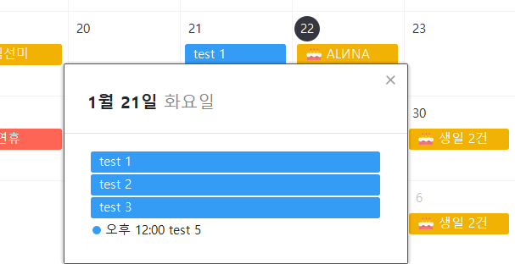
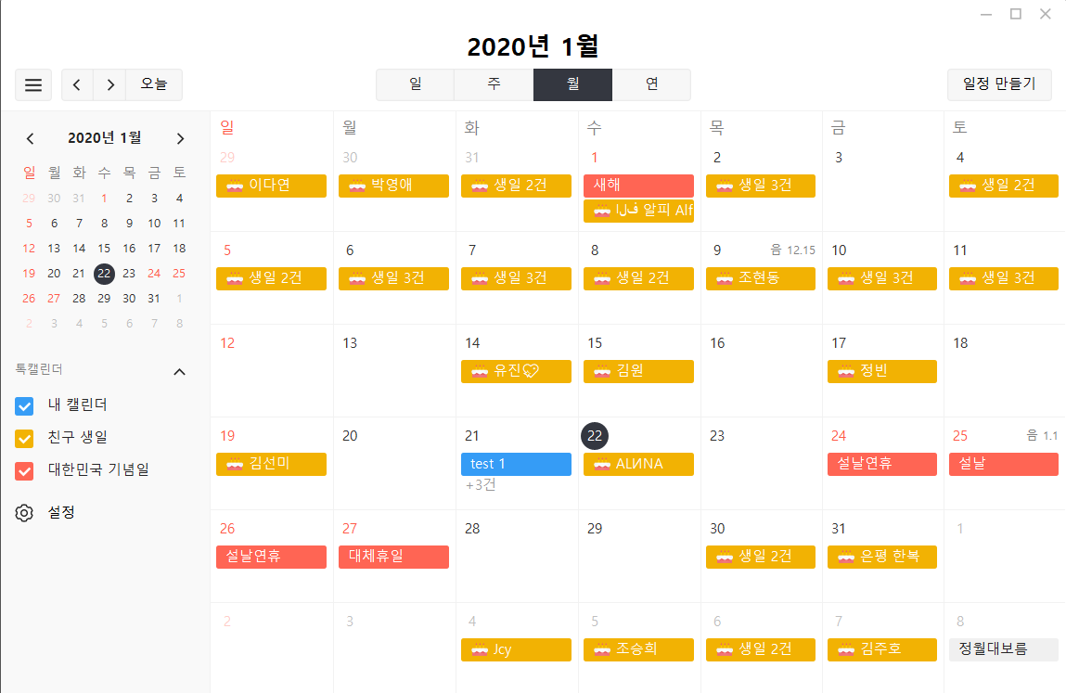
Calendar
Feed
《 〈
2020년 1월
〉 》
일정 검색
SSAFY
일 | 월 | 화 | 수 | 목 | 금 | 토
29 | 30 | 31 | 1 | 2 | 3 | 4
5 | 6 · Conference | 7 | 8 · 알고리즘 +3건 | 9 | 10 | 11
12 | 13 | 14 | 15 · 알고리즘 | 16 | 17 | 18
19 | 20 | 21 | 22 · 알고리즘 | 23 · 3조 회식 | 24 | 25
26 | 27 | 28 | 29 · 알고리즘 | 30 | 31 | 1
7
이달 일정
239
팔로워
237
팔로잉
Job Fair
안녕하세요 싸피인이에요
1월 8일 수요일
+
오전 08:00 알고리즘
오후 12:30 점심 약속
오후 14:00 아스날 vs 토트넘
오후 18:00 영화관 데이트
할 일
〉
1월 27일(화) · 스키장
1월 28일(수) · 스키장
1월 29일(수) · 알고리즘
유럽 여행
필터
〉
Conference
유럽 여행
Vacation
Study
참석
Hobby
스키장

Slide 13
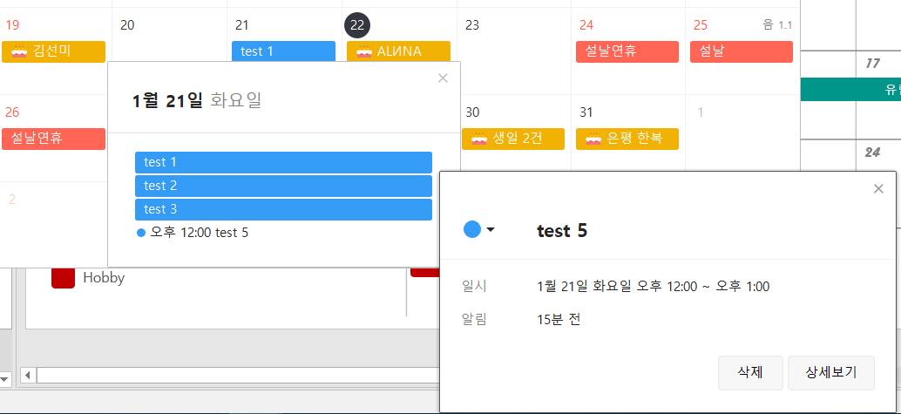
Calendar
Feed
《 〈
2020년 1월
〉 》
일정 검색
SSAFY
일 | 월 | 화 | 수 | 목 | 금 | 토
29 | 30 | 31 | 1 | 2 | 3 | 4
5 | 6 · Conference | 7 | 8 · 알고리즘 +3건 | 9 | 10 | 11
12 | 13 | 14 | 15 · 알고리즘 | 16 | 17 | 18
19 | 20 | 21 | 22 · 알고리즘 | 23 · 3조 회식 | 24 | 25
26 | 27 | 28 | 29 · 알고리즘 | 30 | 31 | 1
7
이달 일정
239
팔로워
237
팔로잉
Job Fair
안녕하세요 싸피인이에요
알고리즘
Study
2020년 1월 8일 오전 08:00
Hyunji Kim, Jihee Kim
역삼 멀티캠퍼스
백준 알고리즘 스터디
할 일
〉
〈
1월 27일(화) · 스키장
1월 28일(수) · 스키장
1월 29일(수) · 알고리즘
수정
삭제
유럽 여행
필터
〉
Conference
유럽 여행
Vacation
Study
참석
Hobby
스키장

Slide 14




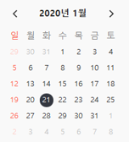


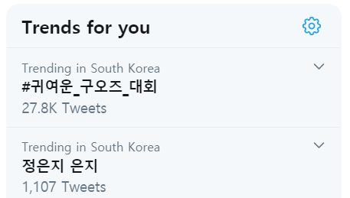
Calendar
Feed
내 피드
피드 검색
일정 검색
SSAFY
찜한목록 보기
〉
Me
Say whatever you want…
(You can use hashtag(#) to tag someone)
Hyunji Kim
200121-200131
[대회] Naver AI Hackathon
7
이달 일정
239
팔로워
237
팔로잉
POST
안녕하세요 싸피인이에요
즐겨찾기 보기
〉
Louis Papillon
할 일
〉
@Doheeyun429 누나 나랑 #남산의부장들 같이 보러가쟈!
200122 [영화] 남산의 부장들 개봉
EPL
200125 19:20
[경기] 토트넘 vs 맨유
1월 21일(화) · 유럽 여행
1월 22일(수) · 알고리즘
Comment
실시간 인기 채널
〉
Hyunji Kim
@Doheeyun429 @JiheeKim
우리 해커톤 나가보실?
200121-200131 [대회] Naver AI Hackathon
01.21(화) – 01.31(금)
[대회] Naver AI Hackathon
Comment
01.22(화)
[영화] 남산의 부장들 개봉
EPL : 잉글리쉬 프리미어 리그
EPL <토트넘:맨유> 경기 일정이 업데이트 되었습니다.
200125 19:20 [경기] 토트넘 vs 맨체스터유나이티드
Comment

Slide 15



Calendar
Feed
내 피드
피드 검색
팔로워 검색하기
SSAFY
Me
Sinjae Kim
Say whatever you want…
(You can use hashtag(#) to tag someone)
7
이달 일정
239
팔로워
237
팔로잉
POST
Doheeyun429
Jeonghoon Lee
안녕하세요 싸피인이에요
7
1월 일정
239
팔로워
237
팔로잉
Dongjun Park
Louis Papillon
할 일
〉
@Doheeyun429 누나 나랑 #남산의부장들 같이 보러가쟈!
200122 [영화] 남산의 부장들 개봉
ㅅㄱ
코린이의 일상 | 프로그래밍
1월 21일(화) · 유럽 여행
1월 22일(수) · 알고리즘
Comment
Youngji Roh
할 일
〈
Sangyeop Shin
1월 27일(화) · 스키장
1월 28일(수) · 스키장
1월 29일(수) · 알고리즘
Hyunji Kim
@Doheeyun429 @JiheeKim
우리 해커톤 나가보실?
200121-200131 [대회] Naver AI Hackathon
Sookgyeong Yun
Comment
Hyunji Kim
필터
〈
EPL : 잉글리쉬 프리미어 리그
Jihee Kim
EPL <토트넘:맨유> 경기 일정이 업데이트 되었습니다.
200125 19:20 [경기] 토트넘 vs 맨체스터유나이티드
Conference
Comment
Vacation
Louis Papillon
Study

Slide 16
Calendar
Feed
내 피드
피드 검색
SSAFY
Me
로그아웃
Doheeyun429
Say whatever you want…
(You can use hashtag(#) to tag someone)
7
이달 일정
239
팔로워
237
팔로잉
POST
환경설정
안녕하세요 싸피인이에요
계정 탈퇴
Louis Papillon
할 일
〉
@Doheeyun429 누나 나랑 #남산의부장들 같이 보러가쟈!
200122 [영화] 남산의 부장들 개봉
1월 21일(화) · 유럽 여행
1월 22일(수) · 알고리즘
Comment
할 일
1월 27일(화) · 스키장
1월 28일(수) · 스키장
1월 29일(수) · 알고리즘
Hyunji Kim
@Doheeyun429 @JiheeKim
우리 해커톤 나가보실?
200121-200131 [대회] Naver AI Hackathon
Comment
필터
EPL : 잉글리쉬 프리미어 리그
EPL <토트넘:맨유> 경기 일정이 업데이트 되었습니다.
200125 19:20 [경기] 토트넘 vs 맨체스터유나이티드
Comment

Slide 17
Calendar
Feed
전체 피드
피드 검색
SSAFY
로그아웃
Doheeyun429
SSAFY
7
이달 일정
239
팔로워
237
팔로잉
@Doheeyun429 도희언니 내가 커피 사줄게 ♡
200122 [개인] 점심시간 커피
환경설정
안녕하세요 싸피인이에요
계정 탈퇴
SSAFY
할 일
〉
다음 일정을 추가했습니다.
1월 21일(화) · 유럽 여행
1월 22일(수) · 알고리즘
EPL <토트넘:맨유> 경기 일정이 업데이트 되었습니다.
200125 19:20 [경기] 토트넘 vs 맨체스터유나이티드
할 일
1월 27일(화) · 스키장
1월 28일(수) · 스키장
1월 29일(수) · 알고리즘
SSAFY
다음 일정을 찜했습니다.
Hyunji Kim
@Doheeyun429 @JiheeKim
우리 해커톤 나가보실?
200121-200131 [대회] Naver AI Hackathon
필터

Slide 18



Calendar
Feed
《 〈
2020년 1월
〉 》
일정 검색
EPL: 영국 프리미어 리그
일 | 월 | 화 | 수 | 목 | 금 | 토
29 · 사우샘프턴 vs .. · 뉴캐슬 vs 에버.. · 왓퍼드 vs 애스.. · 노리치 vs 토트.. · 웨스트 햄 vs … · 번리 vs 맨유 | 30 | 31 | 1 · 브라이턴 vs 첼. | 2 | 3 | 4
5 | 6 | 7 | 8 | 9 | 10 | 11
12 | 13 | 14 | 15 · 사실 개막식은 아니지만 그냥 개막식이라 합시다. | 16 | 17 | 18
19 | 20 | 21 | 22 | 23 | 24 | 25
7
이달 일정
500k
팔로워
17
팔로잉
EPL 공식 채널
https://www.premierleague.com/
premierleague
필터
〉
Match
Celemony
유럽 여행
스키장
유럽 여행
Job Fair

Slide 19

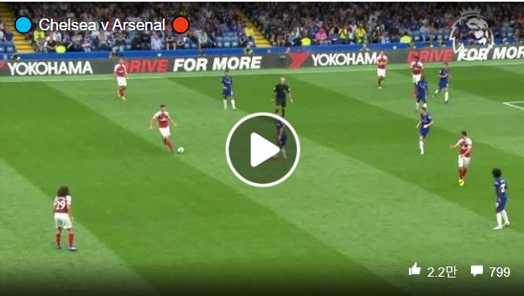
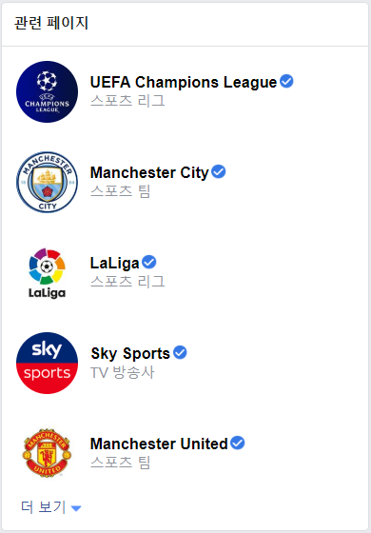
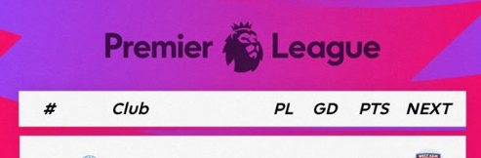
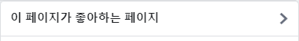
Calendar
Feed
피드 검색
EPL: 영국 프리미어 리그
EPL : 프리미어 리그
7
이달 일정
500k
팔로워
17
팔로잉
🔵 Chelsea v Arsenal 🔴 What's your favourite Chelsea Football Club v Arsenal goal?
EPL 공식 채널
https://www.premierleague.com/
premierleague
Comment
EPL : 프리미어 리그
The race to avoid relegation just took some twists and turns 👀

Slide 20
1. 모달 일정 CRUD 과정
2. 팔로우 페이지 들어갔을 때 보여지는거
3. 환경 설정 및 로그아웃 (우측 햄버거)
4. 드래그 & 드랍
[ 내가 수정한거 ]
4 9 10 11 12
5, 6, 7, 8 은 유저 플로우 페이지! 태그 선택, 일정 검색
피드 일때 피드 버튼 선택된거 수정

